Slide 1
Літературне читання
Розділ 1. До школи, до книги, до друзів душа поривається знов!
Урок 21
Робота з дитячою книжкою. Зоряна Живка
“Добре вдома”

Slide 2
Налаштування на урок
Лиш дзвінок на урок продзвенить,
Стане кожний серйозним в ту мить.
Бо роботи багато у нас,
І дружно працює наш клас.

Slide 3
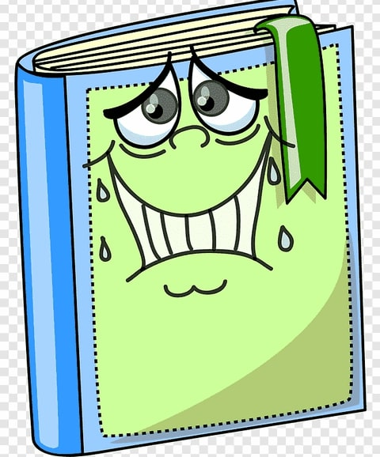
Очікування від уроку
Отримаю задоволення
Відчую успіх
Буде складно
Впораюсь із завданням

Slide 4
Мовна розминка
Летіла сова,
Торохтіла слова:
- Чи сон це, чи слон це,
А може, і сонце?!

Slide 5
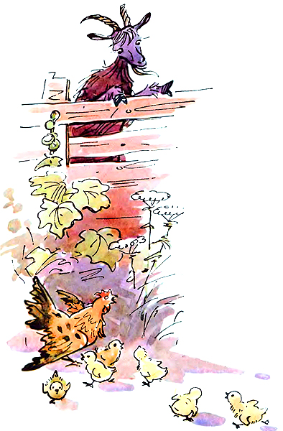
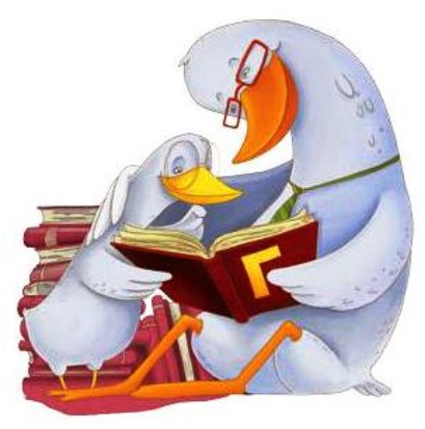
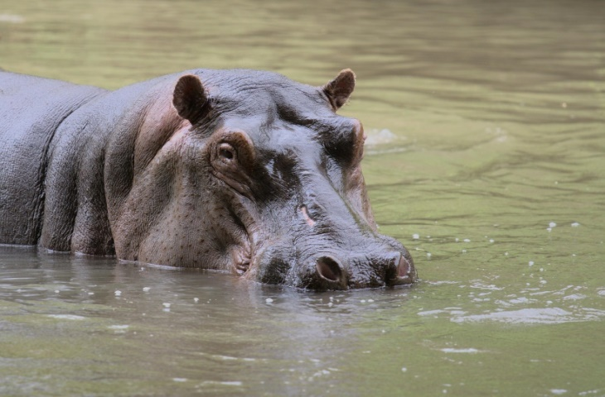
Гра «Снайперське око»
Вірші якого автора читали минулого уроку?
Про що вони? Уважно прочитай рядки з віршів Оксани Кротюк. Знайди помилки і заміни слова
1. Подивись, який упертий
Цей малесенький жучок
цапок
2. Все сидів би і сидів
Мавпенятко у воді
Бегемотик
гусеня
3. Тепер маленьке левеня
Читає з татусем щодня

Slide 6
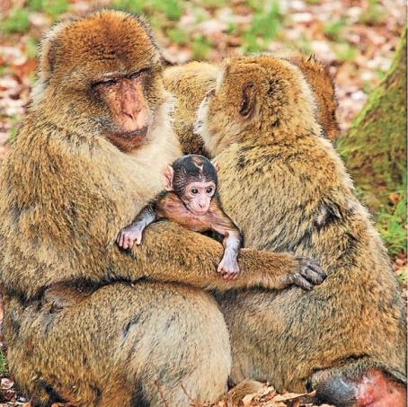
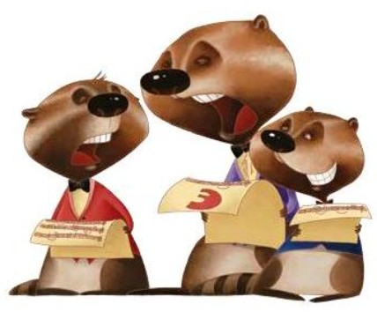
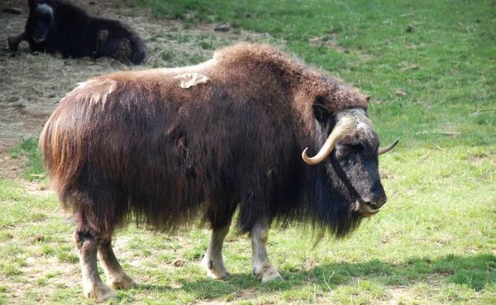
Гра «Снайперське око»
Уважно прочитай рядки з віршів Оксани Кротюк. Знайди помилки і заміни слова
4. Ось маленьке гусенятко,
В нього мавпи мама й татко.
мавпенятко
5. Маленькі єноти розучують вірші –
Музику люблять маленькі єноти.
ноти
6. Не збагну я друзі, як
Носить шубу влітку цап.
як

Slide 7
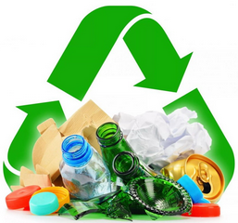
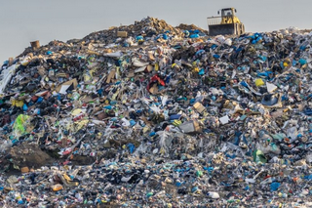
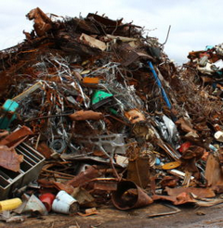
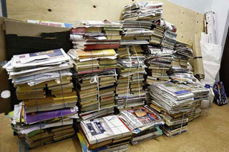
Макулатура
Поміркуй
Як ти розумієш слова:
макулатура? Металолом? Вторинна сировина? Побутове сміття?
Вторинна сировина — матеріали і вироби, що їх після первісного повного використання (зношування) можна вживати у виробництві повторно як сировину.
Побутове сміття
Металолом
Побуто́ве сміття́ — відходи, що утворюються в результаті життєдіяльності людей і видаляються ними як небажані чи непотрібні.
Що відносять до сміття?
Картон, газетний, пакувальний або споживчий папір;
всіляку тару (дерев'яна, скляна, металева);
предмети, що вийшли з ужитку або втратили споживчі властивості;
вироби з дерева, металу, шкіри, скла, пластмаси, текстилю та інших матеріалів, зламані або застарілі побутові прилади тощо.

Slide 8
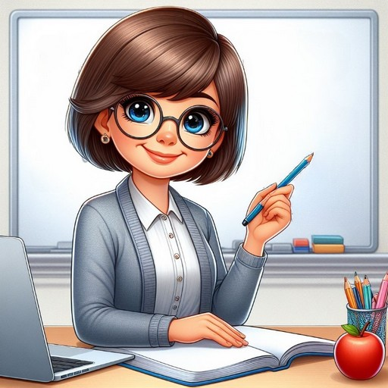
Повідомлення теми уроку
Сьогодні на уроці читання ми познайомимося із сучасною письменницею Зоряною Живкою, прочитаємо її оповідання «Добре вдома» і дізнаємось, чи може сміття мріяти.

Slide 9
Виставка книг Зоряни Живки
Розглянь обкладинки книжок.
Як ти думаєш,
про що вони?
Аудіокнига

Slide 10
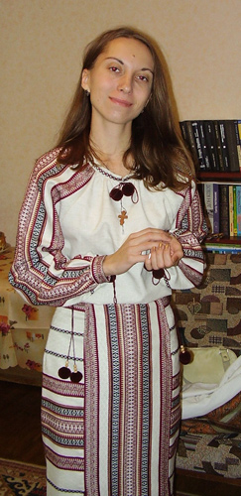
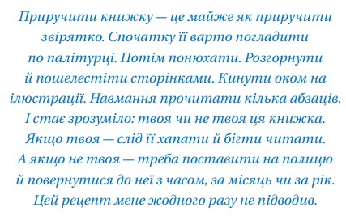
Познайомся з автором
Зоя Жук – письменниця, літературний критик, редакторка й упорядниця низки християнських збірок для дітей. Художні твори пише під псевдонімом Зоряна Живка. Народилася 1983 року в Києві.
Послухай слова Зоряни Живки про ставлення до книжок, вміщені в хрестоматії сучасної української дитячої літератури.

Slide 11
Вправа «Інтуіція»
Розглянь ілюстрацію, прочитай слова з оповідання
і за ними припусти, про що піде мова в оповіданні
Пташки – гнізда,
звірі – нори,
риби – річки,
бджоли – вулик,
люди – будинок,
сміття – смітник.

Slide 12
Словникова робота
Необачно – діє нерозсудливо, виявляє необережність у своїх діях, не думає про наслідки.
Невдоволено нарікаючи – незадоволення з приводу чого-небудь.
Заманеться – захочеться.
Скиглити – підвивати, жалібно чи радісно повискувати
Безхатько – бідна людина без власного житла
Тинятися, вештатися – ходити сюди-туди без певної мети й напрямку; бродити, блукати де-небудь.
Чим цікава пара слів: засмутити – засмітити?

Slide 13
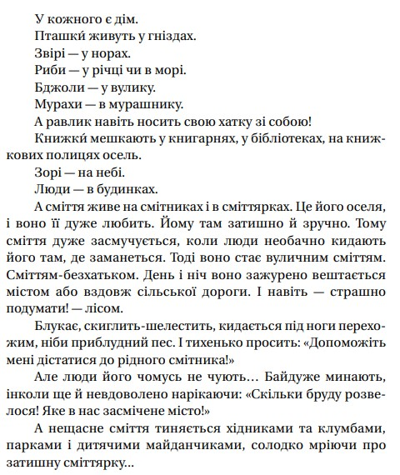
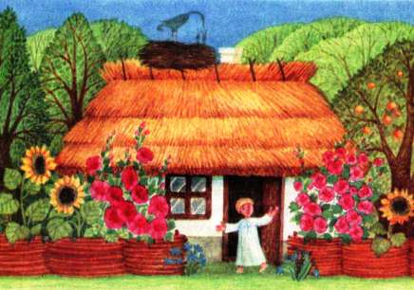
Зоряна Живка «Добре вдома»
Чи співпали ваші припущення?
Про що нове ми дізналися з тексту?
Про що текст змусив вас замислитися?
Назви дії сміття.
Яке речення є головним у цьому оповіданні? Прочитай прислів’я і поясни його зміст.
Чисто не там, де прибирають, а там де не смітять
Який малюнок ти б створив/ла до цього тексту?
Чому оповідання має таку назву?
Сторінка
26-27

Slide 14
Пояснення домашнього завдання
Прочитай оповідання. Намалюй до нього ілюстрацію
(за бажанням)

Slide 15
Рефлексія. Оціни свою роботу.
Було цікаво!
Було нудно!
Важко багато читати!
Отримав(ла) задоволення!

